Slide 2
第三单元 阅读
4 小公鸡和小鸭子

Slide 3
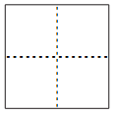

Slide 4
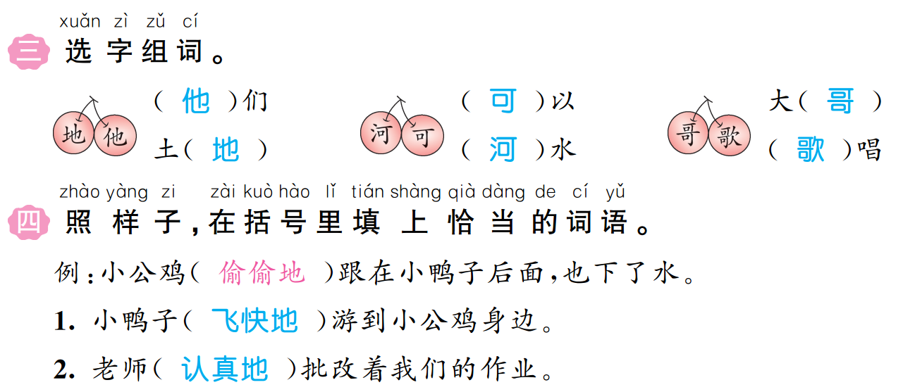

Slide 5
